Slide 1
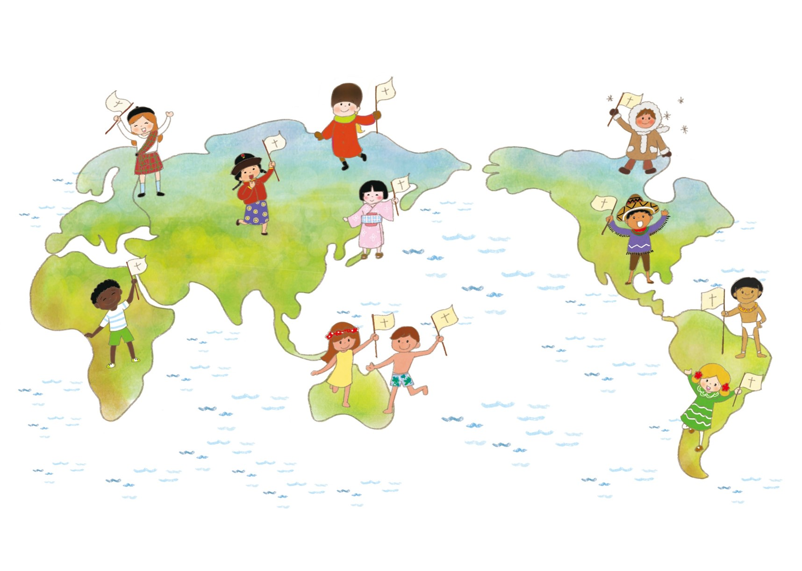
ユダヤじんが のがした ことを
もった しょだいきょうかい
しとのはたらき 11しょう19せつ
(사)세계복음화전도협회어린이선교국

Slide 2
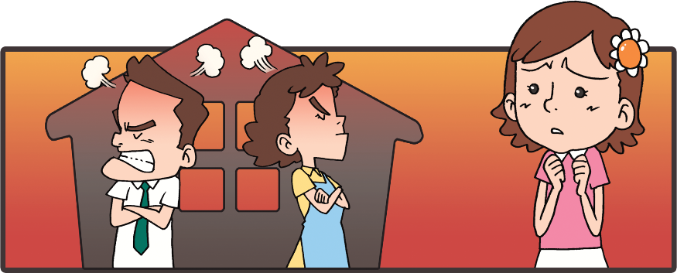
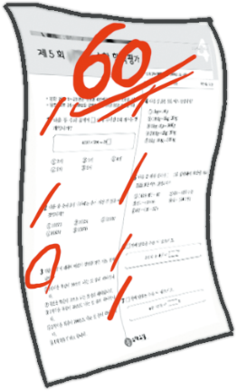
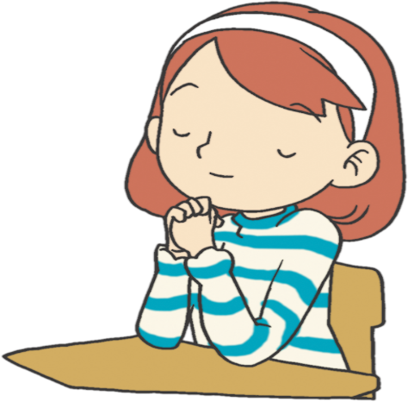
じょろん
１．いやし : 100ねんの じんせいを
みことば、いのり、でんどうで
へんしゅうしよう
わたしの もんだい、かんきょう、じょうきょうを
みことば どおりに かんがえよう
W. I. O あじわうことで しあわせです
かみさまが わたしにだけ くださった
タラントを みつけよう
こじん
もんだい
かてい
もんだい
がくぎょう
もんだい

Slide 3
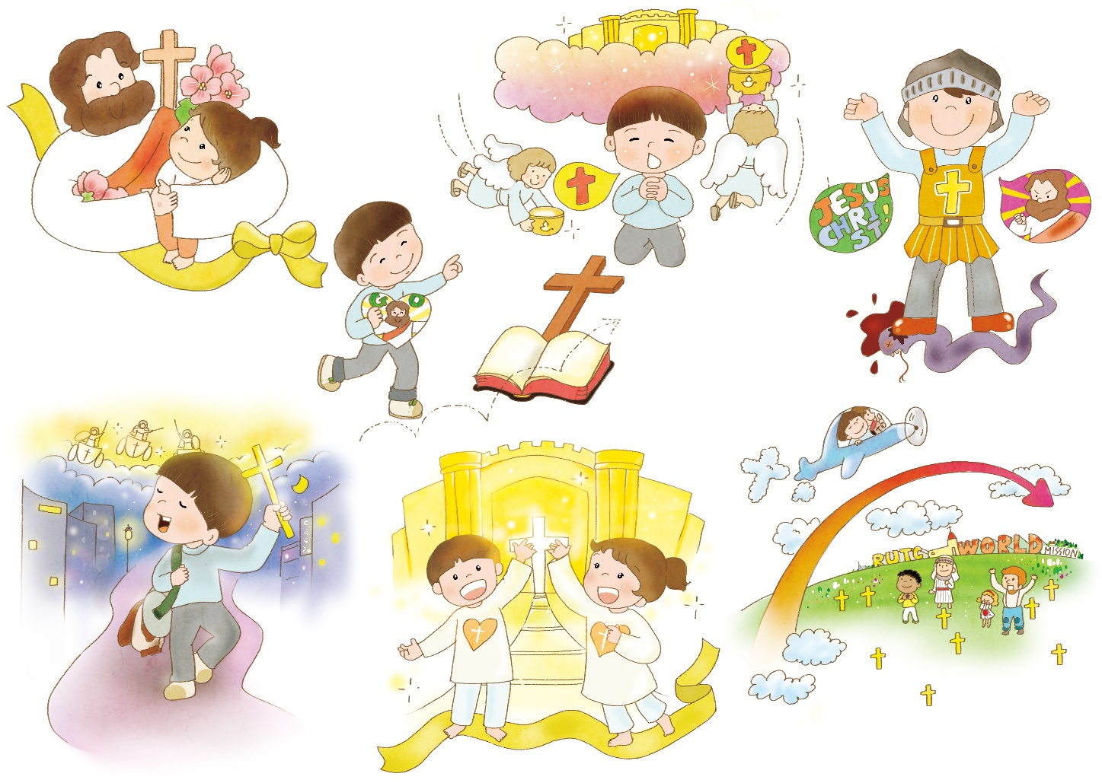
じょろん
2. こころ、かんがえは いつも
サミットの いちに あります

Slide 4
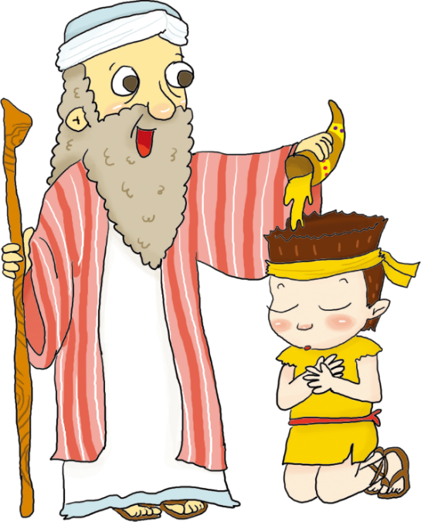
じょろん
3. あらかじめ もった ものが
かちます
C
あらかじめ
みる
V
あらかじめ
もつ
D
あらかじめ
あじわう
I
あらかじめ
じょうじゅ
P
あらかじめ
せいふく

Slide 5
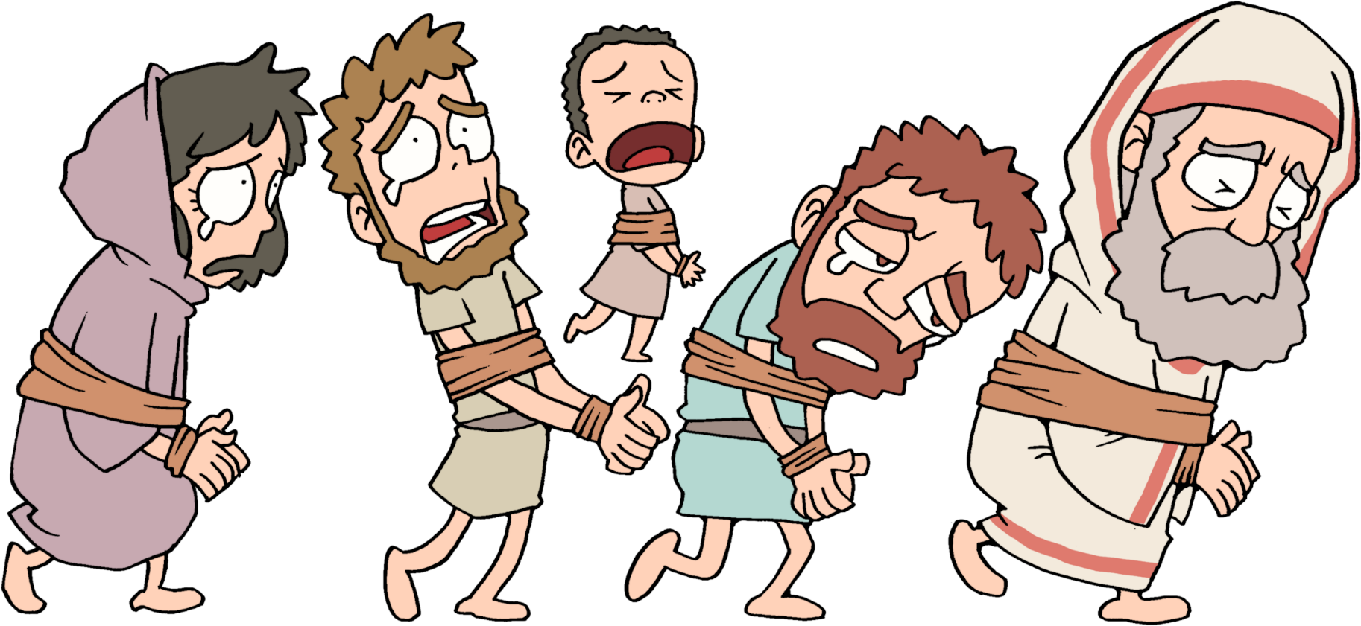
ほんろん
ユダヤじんは せんきょうを
のがしました
ほりょ
ぞっこく
どれい

Slide 6
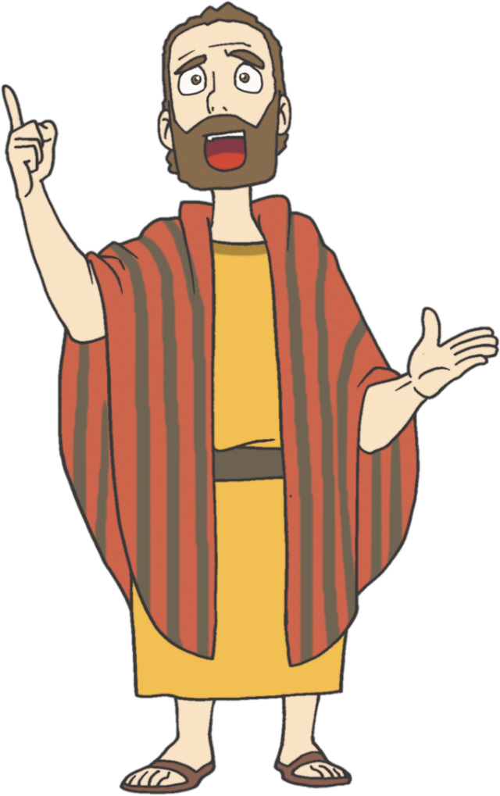
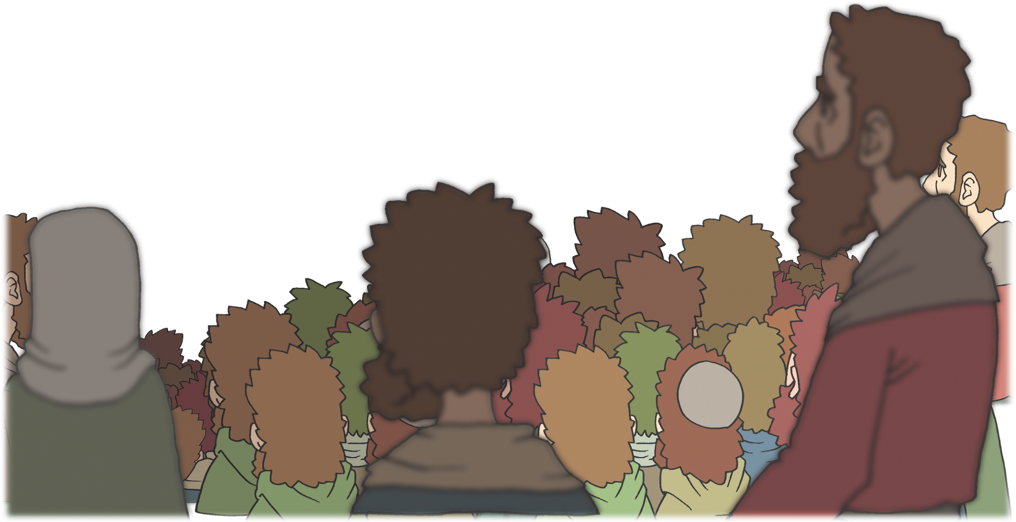
ほんろん
2. しょだいきょうかいを とおして
せんきょうが かいふく しました
15かこく から きた ひとびとが
エルサレムに あつまって
ふくいんを ききました

Slide 7
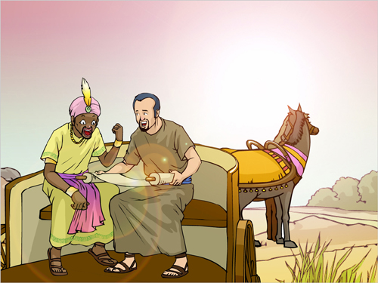
ほんろん
2. しょだいきょうかいを とおして
せんきょうが かいふく しました
2) ピリポしつじを とおして
エチオピアの かんがんに
せいかくな ふくいんが
つたえられました
http://gp.godpeople.com/cartoon/63745

Slide 8
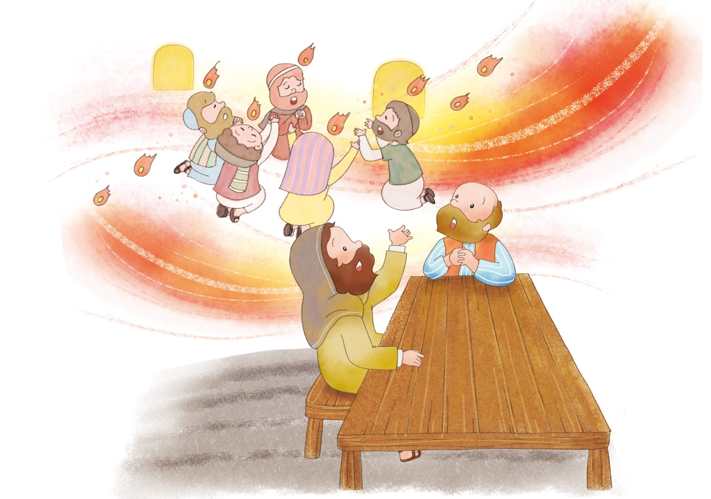
ほんろん
2. しょだいきょうかいを とおして
せんきょうが かいふく しました
3) ペテロを とおして イタリヤたいの
ひゃくにんたいちょう コルネリオが
ふくいんを うけました

Slide 9
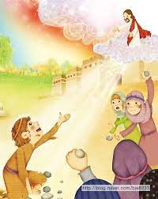
ほんろん
2. しょだいきょうかいを とおして
せんきょうが かいふく しました
4) ステパノの ことから
おこった はくがいによって
フェニキヤ、キプロス、
アンテオケまで
ふくいんが つたわりました。

Slide 10
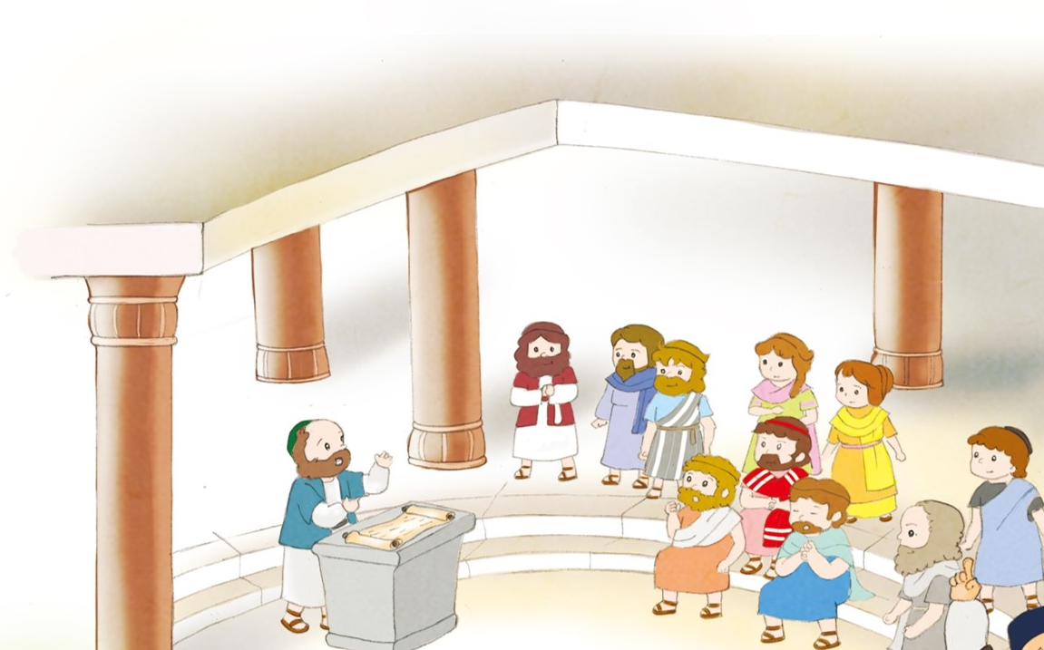
ほんろん
2. しょだいきょうかいを とおして
せんきょうが かいふく しました
5) アンテオケきょうかいが たちました

Slide 11
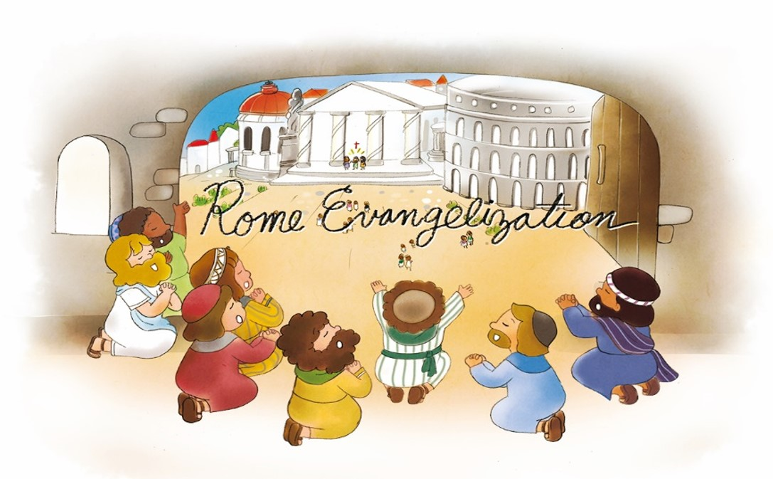
ほんろん
3. しょだいきょうかいは
ぜんせかい 237かこくを
かいふくしました
アンテオケきょうかい から はじめての
せんきょうしが はけん されました
マケドニヤちほうの だいいちの まちに いく
せんきょうの みちが ひらきました
ツラノこうどうを とおして ローマに いく みちが
はじまりました

Slide 12
けつろん
しょだいきょうかいが かいふくした
せんきょうを わたしも
あらかじめ もとう !
そのくにと せんきょうし
せんせいの ために
いのろう
ともに いのろう
わたしたちの
きょうかいが
せんきょうしている くに
せんきょうちを
こころに いだこう
せんきょうの
ために けいかくを たてて じっせん
しよう
ちいさい ことから
じっせんしよう
せんきょう せっけいず

Slide 13
フォーラム
を
し
て
こく いん し よう
みことば-しょだいきょうかいは ユダヤじんが
のがした ぜったい（ふくいん、せんきょう）を
かいふくして せかいふくいかの しゅくふくの
たいれつに たちました
じっせん – せんきょうの ための わたしの ちいさい はじまりと じっせんを かこう
いのり ｰ みことばを かんがえながら いのりの
ぶんを かこう

